Slide 1
膜分离技术
DESIGN TEAM WORK REPORT
汇报人：景欣云、周雪
2021/XX/XX

Slide 2
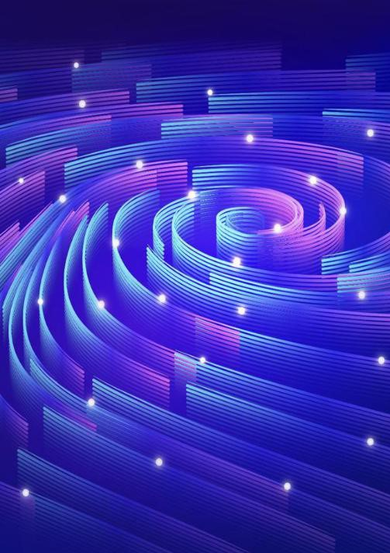
膜分离技术
膜分离技术，是利用具有一定选择性透过特性的过滤介质，对物质进行分离纯化的技术。
不管膜多薄，都必须有两个界面
传质有选择性
膜的厚度应在0.5mm以下，否则不能称其为膜

Slide 3
膜分离技术的特点
膜分离过程的优点：
膜分离技术的缺陷和不足：
分离的效率比较高，并且大多数可以在较温和的条件下进行操作的温度和压强比较低，这样就特别适合生物活性物质的分离，可以最大限度的保存产品的生物活性
膜分离过程的能耗一般较低。因为分离的条件比较温和，加热或冷却的能耗较小
膜分离过程一般不涉及相变，相变的潜热是很大的
膜分离过程，还有污染小，操作灵活，处理规模和能力一调节操作设备和维修方便，易实现自动化等优点。
操作中，膜易受到污染，从而使膜性能降低，甚至丧失过滤能力，膜的耐药性，耐热性，耐热性能力有限使其使用范围受到限制，单独采用膜分离技术效果有限。

Slide 4
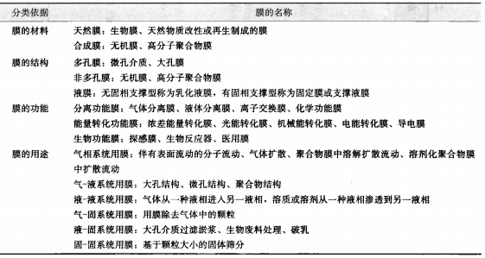
膜的分类
膜技术的核心是膜，而膜分离过程的实质是不同物质通过膜的传递速率不同从而实现分离，由于膜的种类功能繁多，因此有各种各样的分类方法

Slide 5
膜分离的实质
分离膜之所以能使混合在一起的物质分开，不外乎两种手段，即根据混合物物理性质的不同或化学性质的不同
物质透过分离膜的速率，主要拒绝于以下两个步骤的速率：
首先是有膜表面接触的混合物，进入膜内的速率及溶解速率，
其次是物质进入膜厚后，从膜的一侧到达另一侧的速率及扩散速 率，二者之和为总速率。不同物质透过的总速率相差越大，则分 离效果越好，反之则无分离的效果。

Slide 6
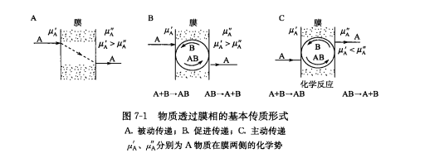
膜的基本传质形式

Slide 7
膜的传质理论
双膜理论：
当气液两相接触时，两项之间有一个相界面，在相界面两侧分别存在着层流流动的稳定膜层，溶质必须以分子扩散的形式，连续通过这两个膜层，膜层的厚度主要随流速而变，流速越大，厚度越小。再相界面上气液两项相相互平衡，再磨膜层以外的主体内，由于流体的充分湍动，溶质的浓度分布均匀，可认为两项主体中的浓度梯度为零，即浓度梯度全部集中在两个有效膜层中，溶质在边界层的传质方式为分子扩散。
溶质穿透理论：
当气液还未接触时，整个气相或液相内的溶质浓度是均匀的，当气液两相开始接触，溶质逐渐溶解于液相中，开始只是表面层含有溶质，随着气液接触时间的增长，溶质逐渐向液相内部渗透，积累在校液相内的溶质量渐渐增加，距液面近处溶质浓度高于距液面远处，直到无限长时间之后，全部液体均呈饱和状态为止

Slide 8
CONTENTS
膜分离过程及特点
01
02
03
微滤
超滤
纳滤
04
反渗透

Slide 9
一、微滤
是以静压差为推动力，利用膜的筛分作用进行分离的压力驱动型膜过程，主要用来从气象和液相物质中截留微米及亚微米级的细小悬浮物，微生物，细胞，酵母等以达到净化分离和浓缩的目的。
特点:
被截留的例子很小，已是不再可压缩的刚性粒子
微滤更多见的是采用切向过滤，这样磨膜表面上的粒子层更薄，减小了过滤阻力，
作为微滤推动力的压强差较大，常用0.1-0.3MPa，故微滤一般不用真空过滤
在微滤过程中，随微滤的进行，膜孔逐渐被堵塞，到一定程度时必须停下来进行清洗，因此微滤是间歇过滤。
微滤操作的温度上限原则取决于膜和物料的耐热程度，有机膜主要是膜的耐热性起制约作用，无机膜主要由物料的耐热性决定操作温度。

Slide 10
微滤膜的特点及性能
微滤膜是一种孔径为0.1~10pm，高度均匀，具有筛分过滤特征的多孔固体连续介质。依据微孔形态的不同微滤膜可分为弯曲孔膜和柱状孔膜两类。弯曲孔膜是最为常见的品种.其微孔结构为交错链接的曲折孔道的网络，孔隙率较高，一般为35%~90%；柱状孔膜其微孔结构为几乎平行的贯穿膜壁的圆柱状毛细孔结构，孔隙率较低，一般小于10%，但由于其膜厚度较小，因此其通量还是可观的。

Slide 11
微滤膜的特点
（1）属于绝对过滤介质。微滤膜主要以筛分截留作用实现分离，使所有比膜孔绝对值大
的粒子全面截留，而深层介质过滤时不能到达绝对的要求，因此微滤膜属于绝对过滤材料
（2）孔径均匀，过滤精度高。微滤膜的孔径较均匀，其最大孔径与平均孔径之比一般为3~4，孔径基本呈正态分布，因此经常被作为起保证作用的手段，过滤精度高，可靠性强
（3）通量大。由于微滤膜的孔隙率高，因此在同等过滤精度下，流体的过滤速率比常规过滤介质高几十倍。
（4）厚度薄，吸附量小。微滤膜的厚度一般为10~200pm，过滤时对过滤对象的吸附量小，因此贵重物料的损失较少。
（5）无介质脱落，不产生二次污染。微滤膜为连续的整体结构，没有一般深层过滤介可能产生卸料和滤材脱落的不足。
（6）颗粒容纳量小，易堵塞。微滤膜内部的比表面积小，颗粒容纳量小，易被物料中与膜孔大小相近的微粒堵塞。

Slide 12

微滤膜的性能
（1）微孔结构。由于微孔滤膜主要是涌讨筛分机制分离介质的，因此微孔膜的微孔结构将直接影响膜的分离效率和分离水平。相转化法的膜结构取决于相分离形成的网络形态及非对称性，烧结膜的结构主要取决于粉末的堆积结构，核径迹膜为圆管状贯穿结构，拉伸膜的结构是被拉开的片晶之间的贯穿空隙。
(2)孔径及其分布。微滤膜的孔径有最大孔径和平均孔径，它们在一定程度上反映了孔的大小，而孔径分布则是指膜中一定大小的孔的体积占整个孔体积的百分比，由此可以判断膜的好坏。微滤膜的孔径和孔径分布是决定膜分离性能的主要因素，准确地测定孔径及其分布可有效地掌握膜的性能参数。
(3）通量。微孔滤膜的通量通常是在一定温度和真空度下进行测定的。
(4）孔隙率。微滤膜中微孔体积与微滤膜体积之比定义为孔隙率，其计算公式为

Slide 13
二、超滤
超滤是利用膜的透过性能，在静压差的推动力作用下，达到分离离子、分子及某种微粒目的的膜分离技术。
超滤膜的孔径为1nm~0.05um，其所分离的组分直径为5~10nm，可分离相对分子质量大于500的大分子和胶体。超滤有以下操作特点。
（1)超滤常采用切向过滤，以减少过滤阻力，因此它也属于增浓过程。
(2)超滤常用的压强差为0.1～0.5MPa，最大可达1MPa。
（3)一般认为微滤和超滤间的分离界限大致在0.1um，但实际上两者的分离范围往往是有所重叠的，并无严格的界限。
(4)在超滤过程中，随着过滤的进行，同样会有膜孔逐渐被堵塞，导致滤液流量下降的现象，到一定程度时必须停下来进行清洗，因此，严格而言超滤也是间歇过程。
(5)超滤常用于分子间的分离，一般的准则是如果要达到良好的分离，被分离分子间的相对分子质量至少要相差一个数量级。

Slide 14
超滤的基本原理
在一定的压力作用下，含有大、小分子溶质的溶液流过超滤膜表面时，溶剂和小分子物质（如无机盐类）透过膜，作为透过液被收集起来；
而大分子溶质（如有机胶体）则被膜截留而作为浓缩液被回收。

Slide 15
超滤膜的结构及性能
超滤膜按形态结构可分为对称膜和非及称膜。对称膜内外均有致密的皮层，中向3支撑层，而非对称膜具有单皮层结构，即本中空纤维的内表面或外表面只有一层致层。目前，商品化的超滤膜多为非对称膜。物理结构具有不对称性，膜实际上可分为两层，一层是超薄活化层，通常厚度为0.1~1pm，孔径为5~20nm，对溶液的分离起主要作用；另一层是多孔层，厚度为75~125um孔径约0.4pm，具有很高的透水性，它只起支撑作用。超滤膜在应用时，存在适宜的使用温度、pH范围和最大允许溶质浓度等。此外，在表面的细菌、微生物的新陈代谢产物有可能导致膜的水解、氧化和膜结构的不可逆变化。

Slide 16
超滤膜的主要性能指标.
1.膜及其组件缺陷
超滤膜及其组件的缺陷对于中空纤维超滤器是较难检查的，常在中空纤维内侧注入小于0.2MPa压力的压缩空气，外侧充满纯水，此时应绝对无气泡产生，以此作为判断超滤膜有无大孔缺陷的一般依据。
2.超滤膜通量与截留相对分子质量
一般商品超滤膜的透过能力以纯水的透过速率表示，并标明测定条件。纯水透过（透）速率一般是在0.1~0.3MPa压力下测定。当然，在一定截留率下透过（渗透）速率遂大越好。
截留相对分子质量用以表示超滤膜的截留特性，截留范围不仅与膜的孔径有关，而且膜材料和膜材料表面的物化性质有关。截留率越高，截留范围越窄的膜越好。

Slide 17
超滤膜的主要性能指标.
3.压密因数
超滤膜的表皮层较为致密，内层中的多孔海绵状的结构在压力作用下易于被压密。开加压时的超滤速率与过滤24h后达到稳定时的超滤速率之比称为压密因数：
m=压密因数=初始超滤速率/稳定超滤速率=1.2~1.5
若达到稳定速率后继续运行，由于压力持续作用及膜表面的污染，超滤速率将进一步降。压密因数与膜的材质、结构、孔隙率及孔径有关。
4.亲水性和疏水性
亲水性和疏水性与膜的吸附有密切关系，这决定了膜的应用范围，一般用测定接触用采用蛋白质吸附量来表征膜的亲水性。
5.荷电性
膜材料带有极性基团或可离解基团，因而与溶液接触后，由于溶剂化作用或离解作用膜表面荷电，这将给膜带来附加的优点。可利用不同电荷的吸引作用来捕获某些物质，或用相同电荷的排斥作用使膜更具抗污染性等。一般用离子交换容量或流动电位法来判监电性。

Slide 18
三、纳滤
纳滤是20世纪80年代后期发展起来的一种介于反渗透和超滤之间的新型膜分离技术，早期称为“低压反渗透”或“疏水反渗透”。纳滤技术是为了适应工业软化水的需求及降低成本而发展起来的一种新型的压力驱动膜过程。纳滤膜的截留相对分子质量为200~2000。膜孔径约为lnm，适宜分离大小约为lhm的溶解组分。

Slide 19
纳滤的特点
纳滤作为一种新型膜分离过程，在分离性能方面具有以下特点。
1.操作压力低
纳滤膜大多从反渗透膜演化而来，但制作比反渗透膜更精细，只有操作压力<1.50MPa、截留相对分子质量200~1000、NaCl的截留率<90%的膜才可被认为是纳滤膜。纳滤与反渗透相比，若达到同样的渗透通量，纳滤工艺所需压差要低0.5~3MPa。
2.具有纳米级孔径
纳滤膜的孔径在纳米级内，介于反渗透和超滤之间，且大多数纳滤膜为具有三维交联结构的复合膜。与反渗透膜相比，由于具有尺寸更大的孔结构，因而纳滤膜三维交联结构更疏松，即网络具有更大的立体空间。不少纳滤膜表面荷负电，对不同电荷和不同价态的离子有不同的Donnan效应，纳滤膜的这些孔径和表面特征决定了其独特的分离性能。
3.具有离子选择性
纳滤能截留水溶液中相对分子质量为数百的有机分子；受膜与离子间Donnan效应的影响，纳滤膜对不同价态的离子截留能力不同：纳滤对氯化钠的截留率一般只有40%~90%，对二价离子特别是阴离子的截留率可以大于99%，这主要是因为随着料液中二价离子浓度的增加，由于Donnan平衡，一价离子将进入透过液侧，由于膜本体带有电荷，因此它在很低压力下仍具有较高脱盐率。

Slide 20
纳滤的分离机制
纳滤属于以压力差为推动力的膜分离过程，纳滤膜大部分为荷电膜，其对无机盐的分离行为不仅由化学势梯度控制，同时也受电势梯度的影响，即纳滤膜的行为与其荷电性能，以及溶质荷电状态相互作用都有关系。

Slide 21
纳滤膜的特点
纳滤膜的特点主要有：
①一般都是复合膜，常常是多层复合膜；
②即使在高盐浓度和低压下也能有较高的渗透通量；
③对盐的截留率可以在较宽的范围内变化，但都比反渗透膜低；
④无机纳滤膜的出现比较晚，也可以认为目前无机纳滤膜还不够成熟；
⑤多数纳滤膜是荷电的，但也有不荷电的纳滤膜。

Slide 22
四、反渗透
当溶液与纯溶剂被半透膜隔开，半透膜两侧压力相等时，纯溶剂透过半透膜进人溶液侧使溶液浓度变低的现象称为渗透。此时，单位时间内从纯溶剂侧通过半透膜进入溶液侧的溶剂分子数目多于从溶液侧通过半透膜进人溶剂侧的溶剂分子数目，使得溶液浓度降低。当单位时间内，从两个方向通过半透膜的溶剂分子数目相等时，渗透达到平衡。
如果在溶液侧加上一定的外压，恰好能阻止纯溶剂侧的溶剂分子通过半透膜进人溶液侧，则此外压称为渗透压。
渗透压取决于溶液的系统及其浓度，且与温度有关，如果加在溶液侧的压力超过了渗透压，则使溶液中的溶剂分子进人纯溶剂内，此过程称为反渗透。

Slide 23
反渗透
反渗透过程是利用半透膜的选择透过性，即允许溶剂(通常是水)透过而截留溶质的性质，以膜两侧压差为推动力，克服溶剂的渗透压，使溶剂透过膜而实现混合物分离的过程。反渗透膜分离技术的特点如下。
(1)在常温不发生相变化的条件下，可以对溶质和水进行分离，适用于对热敏感物质的分离、浓缩，并且与有相变化的分离方法相比，能耗较低。
(2)杂质去除范围广，既可以去除溶解的无机盐类，也可以去除各类有机物杂质。
(3)较高的除盐率和水的回用率，可截留粒径几个纳米以上的溶质。
(4)由于利用压力作为膜分离的推动力，因此分离装置简单，容易操作、自控和维修。
(5)由于反渗透装置要在高压下运转，因此必须配置高压泵和耐高压的管路。
(6)反渗透装置要求进水要达到一定的指标才能正常运行，因此源水在进反渗透膜器之前要采用一-定的预处理措施，为了延长膜的使用寿命，还要定期进行清洗，以清除污垢。

Slide 24
反渗透分离机制
1.溶解扩散理论
溶解-扩散理论是将反渗透膜的活性表面皮层看成为致密无孔的膜，首先是溶质和溶剂在膜的料液侧发生很快的表面吸附和溶解，然后它们在各自的化学位差的推动下仅以分子扩散方式通过膜的活性层(这- -过程进行得较慢，是透过速率的控制步骤)，最后溶质和溶剂在膜的透过液侧又迅速表面解吸。
溶解-扩散模型是目前描述均质膜中物质传递较流行的模型，但该理论将膜看成分无孔的“完整的膜”，忽略了膜结构对传递性能的影响;实际上，膜存在细孔缺陷，是“不完整的膜”，其孔尺寸小于2nm, - -般用电子显微镜观察不到孔结构，所以人们才称之为致密膜或无孔膜。

Slide 25
反渗透分离机制
2.优先吸附~毛细孔流理论
所谓优先吸附-毛细孔流理论，就是将反滲透膜的皮层看成为具有毛细孔的膜，由于膜表面与溶液中的组分相互作用的不同，使溶液中某-成分(脱盐过程中通常为纯水)优先吸附在界面上，形成一吸附层(纯水层)，然后在外压作用下通过膜表面的毛细孔，从而获得目标产物(纯水)。
优先吸附-毛细孔流理论，确定了膜材料的选择和反渗透膜制备的指导原则，即膜材料对水要优先吸附，对溶质要选择性排斥，膜的表面层应当具有尽可能多的有效直径为纯水层厚度2倍的细孔，这样的膜才能获得最佳的分离率和最高的透水速率。

Slide 26
反渗透分离机制
3、氢键理论
氢键理论认为膜的表层很致密，其上含有大量的活化点，键合- -定数目的结合水，这种水已失去溶剂化能力，盐不能溶解于其中。料液中的水分子在压力下可与膜上的活化点形成
氢键发生缔合，使该活化点上其他结合水解缔下来，解缔的结合水又与下面的活化点缔合，此过程不断地从膜面向下层进行，水分子就是以这种顺序型扩散的方式从膜面进人膜内，最后从底层解缔出来形成产品水的，即能与膜进行氢键结合的离子或分子(如水、酸等)能穿过结合水层而有序扩散透过膜，不能与膜进行氢键结合的溶质就不能扩散透过。

Slide 27
超滤技术在酶的浓缩中的应用

Slide 28
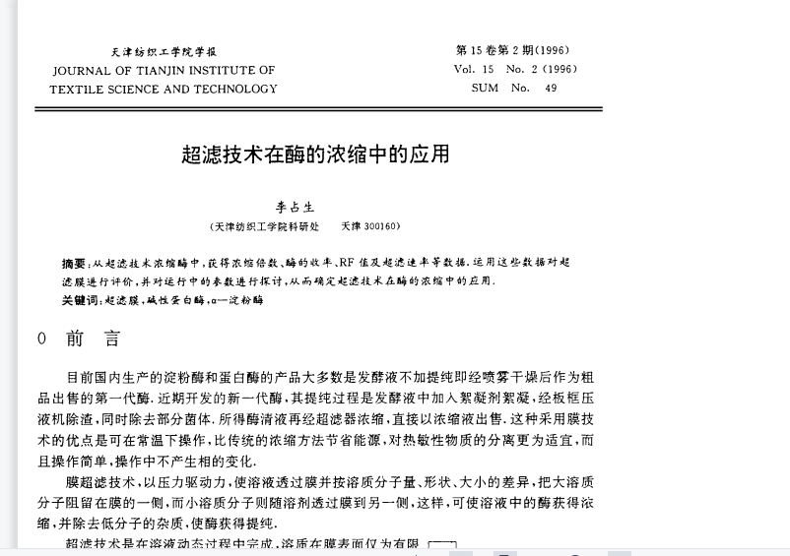
超滤技术在酶的浓缩中的应用

Slide 29
THANKS.

